Slide 1
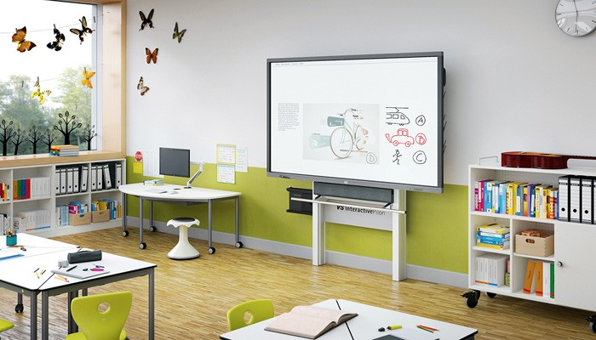
ডিজিটাল ক্লাসে
সবাইকে স্বাগতম

Slide 2
“বিস্‌মিল্লাহির রাহমানির রাহিম”
শিক্ষার্থী, অভিভাবক, শিক্ষক ও অন্যান্য যে যেখান থেকে দেখছেন সবাইকে আমার সালাম
“আসসালামু আলাইকুম ওয়ারাহমাতুল্লাহ”
আসা করি সবাই ভালো আছেন। আমিও ভালো আছি।
“আমার ঘরে আমার স্কুল” অনলাইন ক্লাস পরিচালনায় ইটাখোলা উচ্চ বিদ্যালয়ের পক্ষ্য থেকে –
আমি জাহানারা বেগম সহকারী শিক্ষক(গণিত)
আজ আমি নবম শ্রেণির গণিত বিষয়ে প্রথম অধ্যায়ের
“অধ্যায়ঃ 2.1সেট -2” নিয়ে উপস্থাপন করবো।
ক্লাস শুরু করার আগে শিক্ষার্থী বন্ধুরা নবম শ্রেণির গণিত বই ,খাতা ইত্যাদি প্রয়োজনীয় সামগ্রী সঙ্গে নিবে। চলো বন্ধুরা ক্লাসে....।

Slide 3
বি. দ্র. প্রিয় শিক্ষার্থী ক্লাসটি শুরু করার
আগে 9ম শ্রেনির গণিত বই, খাতা, কলম ও
জ্যামিতি বক্স সঙ্গে রাখবে। স্কিনে দেখানো
কাজ তোমরা সাথে করবে । না টেনে সম্পূর্ণ
ক্লাসটি দেখবে । ক্লাসটি দেখে তোমারা যদি
উপকৃত হও তবেই আমার স্বার্থকতা।

Slide 4
“আমার ঘরে আমার স্কুল “
Online class এ
সবাইকে
স্বাগতম

Slide 5
পরিচিতি
জাহানারা বেগম
সহকারী শিক্ষক বি.এস-সি(গণিত) ইটাখোলা উচ্চ বিদ্যালয়
ক্ষেতলাল, জয়পুরহাট।

Slide 6
পাঠপরিচিতি
9ম শ্রেণি
বিষয়ঃ গণিত
অধ্যায়ঃ 2.1
সেট -2

Slide 7
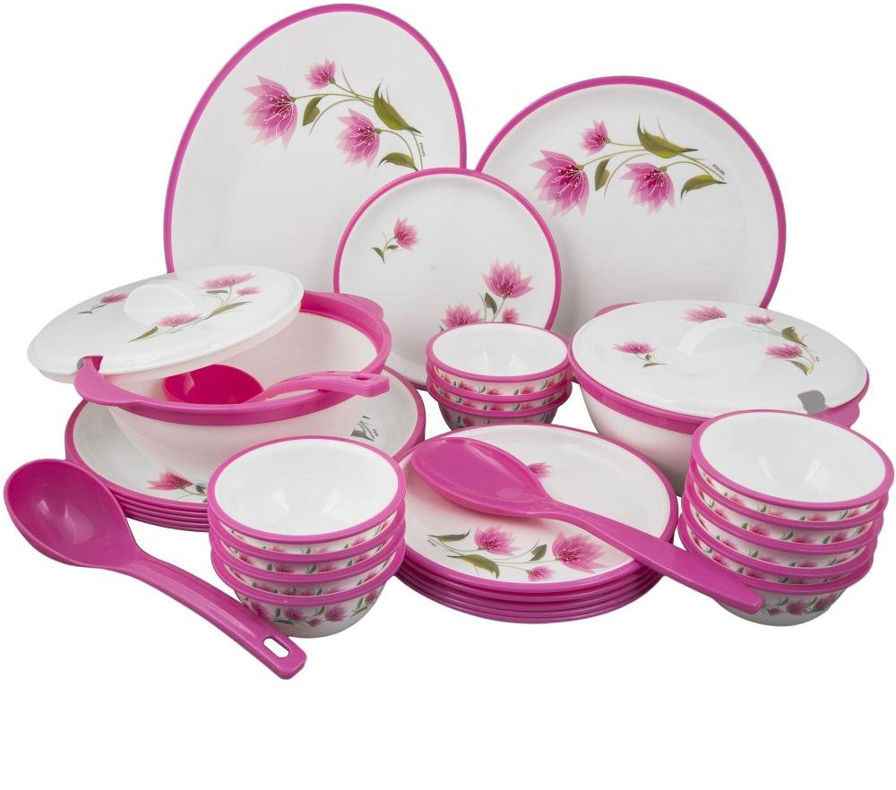
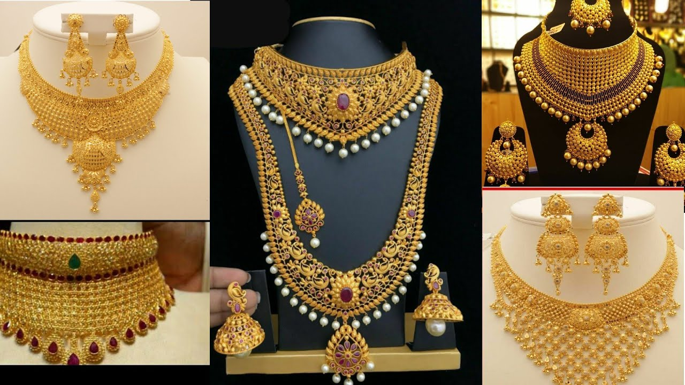
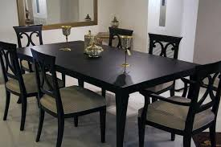
সেট
চিন্তা করে উত্তর দাও
কম্পিউটার....
ডিনার....
গহনার....
ডাইনিং....

Slide 8
শক্তি সেট ও ভেনচিত্র

Slide 9
শিখনফল
আজকের পাঠ শেষে শিক্ষার্থীরা যা করতে পারবে---
১। শক্তি সেট নির্ণয় ....
২। দুই ও তিন সদস্যবিশিষ্ট সেটের শক্তি সেট নির্ণয় ...
৩।ভেনচিত্রের মাধ্যমে সেট প্রক্রিয়ার সহজ প্রক্রিয়াগুলো প্রমাণ ....
৪। বিধিগুলো প্রমাণ করে বিভিন্ন সমস্যা সমাধান ....
Notes:
প

Slide 10
শক্তি সেট
দুই সদস্য বিশিষ্ট সেটের শক্তি সেট নির্ণয়

Slide 11
শক্তি সেট
কোন সেটের সকল উপসেট দ্বারা গঠিত সেটকে ঐ সেটের শক্তি সেট বলে।
যেমনঃ 1. যদি A =$\left\{m,n\right\}$ একটি সেট হয় তবে A এর শক্তি সেট নির্ণয় কর।
সমাধানঃ A= $\left\{m,n\right\}$ একটি সেট
A সেটের উপসেটগুলো =$∅$,$\left\{m\right\}$,$\left\{n\right\}$, $\left\{m,n\right\}$
A এর শক্তি সেট,p(A)= $\left\{∅\text{,}\left\{m\right\}\text{,}\left\{n\right\}\text{,} \left\{m,n\right\}\right\}$

Slide 12
তিন সদস্য বিশিষ্ট সেটের শক্তি সেট নির্ণয়
১। A =$\left\{a,b,c\right\}$ হয় তবে A এর পাওয়ার সেট নির্ণয় কর।
A উপসেটসমূহ হল
=$\left\{a\right\}$,$\left\{b \right\}\text{,}\left\{c\right\}\text{,}\left\{a,b\right\}\text{,}\left\{a,c\right\}\text{,}\left\{b,c\right\}\text{,}\left\{a,b,c\right\}$,$∅$
A এর পাওয়ার সেট,
P(A)=$\left\{\left\{a\right\}\text{,}\left\{b \right\}\text{,}\left\{c\right\}\text{,}\left\{a,b\right\}\text{,}\left\{a,c\right\}\text{,}\left\{b,c\right\}\text{,}\left\{a,b,c\right\}\text{,}∅ \right\}$

Slide 13
ভেনচিত্রের সাহায্যে সমস্যা সমাধানঃ
U
B
A
3
2
1
5
6
7
C
4
8

Slide 14
B
A
3
2
1
6
5
ক। ভেনচিত্রের মাধ্যমে U,A,B,C মান নির্ণয় কর।
U=$\left\{1,2,3,4,5,6,7,8\right\}$
A=$\left\{1,2,6,7\right\}$,
B=$\left\{2,3,5,6\right\}$
C=$\left\{4,5,6,7\right\}$
7
4
C
8
C

Slide 15
খ। দেখাও যে, $\left(A∪B\right)$˝=A$́∩$B ́
ভেনচিত্র হতে পাই- U=$\left\{1,2,3,4,5,6,7,8\right\}$
A=$\left\{1,2,6,7\right\}$,
B=$\left\{2,3,5,6\right\}$
C=$\left\{4,5,6,7\right\}$
$∴$ $\left(A∪B\right)$=$\left\{1,2,6,7\right\}$ $∪\left\{2,3,5,6\right\}$
=$\left\{1,2,3,5,6,7\right\}$
বামপক্ষ=$\left(A∪B\right)$˝
= $∪$- $\left(A∪B\right)$
=$\left\{1,2,3,4,5,6,7,8\right\}− \left\{1,2,3,5,6,7\right\}$
=$\left\{4.8\right\}$

Slide 16
ডানপক্ষ= A$́$ = $∪$- A
= $\left\{1,2,3,4,5,6,7,8\right\}− \left\{1,2,6,7\right\}$
=$\left\{3,4,5,8\right\}$
B́́ =$∪$- B
= $\left\{1,2,3,4,5,6,7,8\right\}− \left\{2,3,5,6,\right\}$
=$\left\{1,4,7,8\right\}$
A$́∩$B ́ =$\left\{3,4,5,8\right\}$ $∩ \left\{1,4,7, 8\right\}$
=$\left\{4.8\right\}$
$∴$ (A$∪$B)́=A$́∩$B ́ (দেখানো হল)
U=$\left\{1,2,3,4,5,6,7,8\right\}$
A=$\left\{1,2,6,7\right\}$,
B=$\left\{2,3,5,6\right\}$
C=$\left\{4,5,6,7\right\}$

Slide 17
মূল্যায়ন
১। শক্তি সেট কি?
২। A=$\left\{1,2,3\right\}$,B=$\left\{2,3,4\right\}$ হলে, A$∪$B =কত?
৩। যদি A=$\left\{1,3,5\right\}$,B==$\left\{2,4,6\right\},$ হলে
(i) A$∩$B
(ii) A$∪$B এবং
(iii) P(A$∩$B) এর মান নির্ণয় কর ।

Slide 18
বাড়ির কাজ
A
B
1
5
2
3
4
$$6$$
চিত্র হতে (i) Á U B́́ এর মান নির্ণয় কর।
(ii) P(B́́) এর মান নির্ণয় কর।

Slide 19
মনযোগ দিয়ে ক্লাসটি দেখার
জন্য ধন্যবাদ ।
ঘরে থাকবে
নিরাপদে থাকবে।

Slide 20
ধন্যবাদ

